Slide 1
بنام خدا

Slide 2
نرم افزار صفحه گستر اکسل

Slide 3
یک برنامه صفحه گسترده است.
برنامه صفحه گسترده یعنی برنامه ای که میتوان اطلاعات متنی و عددی را در آنها در قالب جدول نگهداری کرد و بین اطلاعات جداول ارتباط برقرار نمود.
در اکسل می توان محسابتی را از قبیل میانگین، تعیین حداقل، حداکثر، شمارش داده ها، ترسیم نمودار و غیره انجام داد.
در صفحه بعد، نمای کلی ا کسل و نیز نوار فرمول قابل مشاهده است.
در پایین هر صفحه بخشهایی به اسم Sheet وجود دارد که اکسل به صورت پیش فرض دارای سه برگه است. با کلیک کردن کنار هر شیت میتوان صفحه جدید درست کرد.

Slide 4
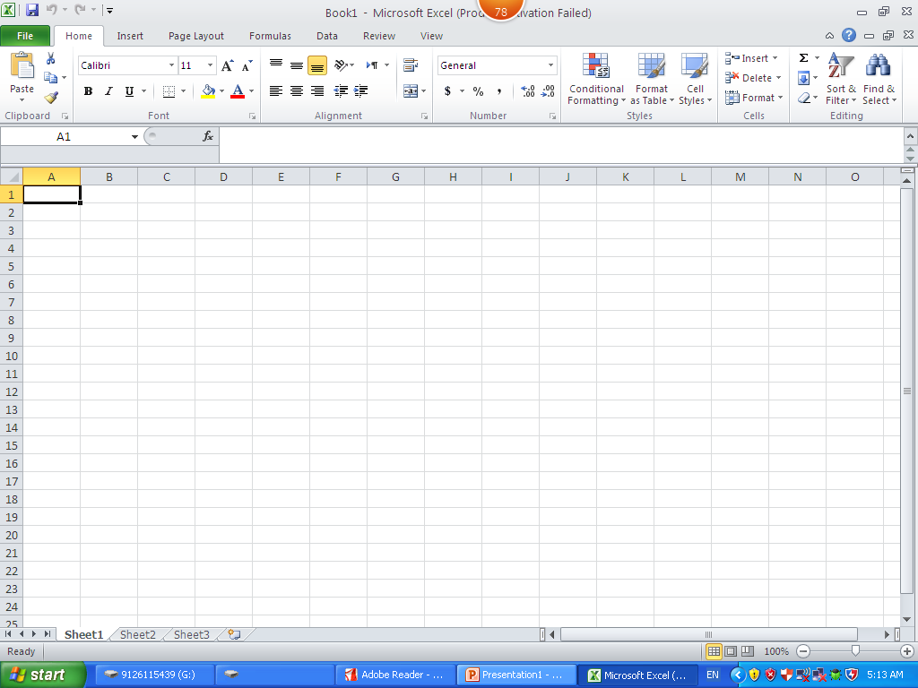

Slide 5
سر سطرها و سر ستونها و نوارهای پیمایش افقی و عمودی از دیگر موارد مرتبط با این برنامه هستند.
به هر فایل اکسل یک Workbook می گویند. هر پوشه کار میتواند حاوی 1 تا 255 برگه باشد. داده هایی که میتوان وارد سلولها کرد عبارتند از:
عدد، متن، تاریخ، ساعت
برای کپی کردن داده ها در سلول مجاور باید آن را با استفاده از علامت+ درگ کرد.
قابلیت آدرس دهی: تایپ کردن سر ستون و عدد سرسطر و اینتر

Slide 6
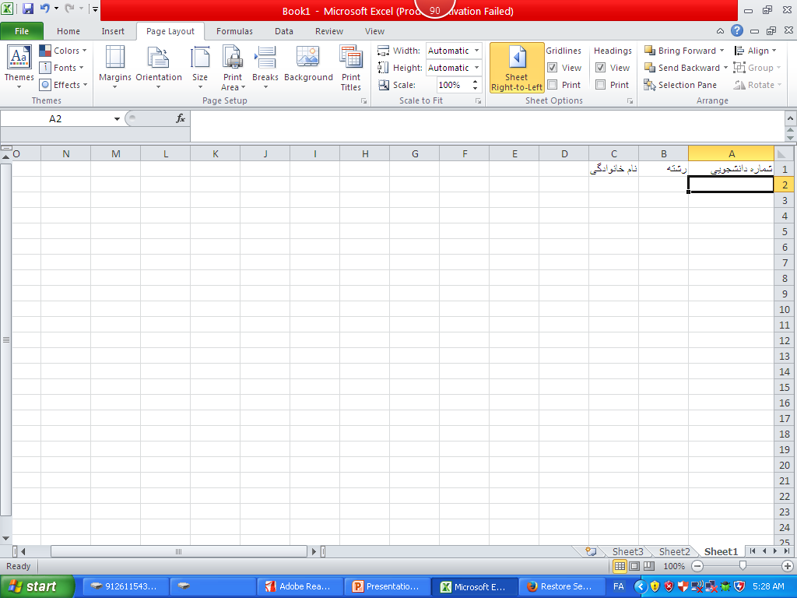

Slide 7
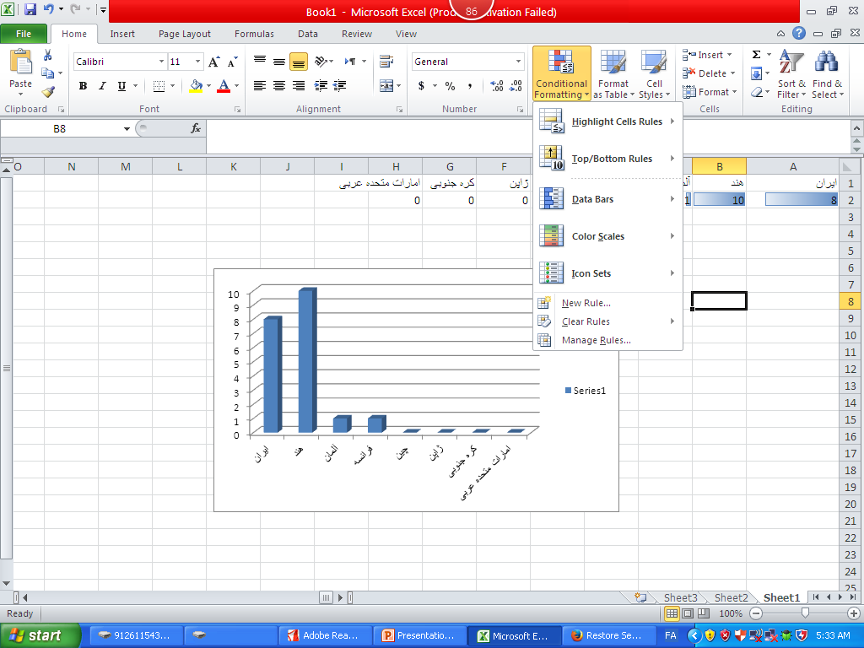

Slide 8
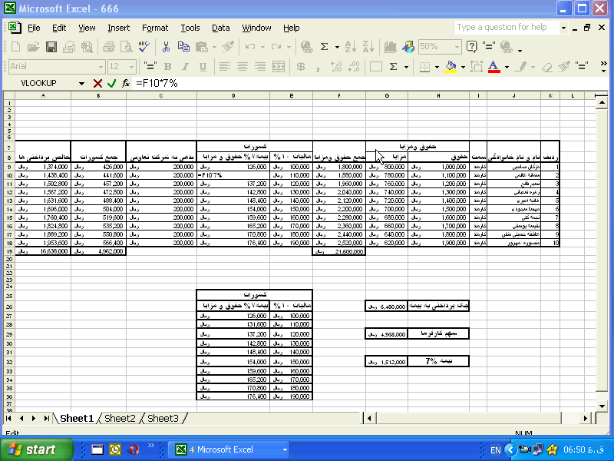
خروج
بازگشت

Slide 9
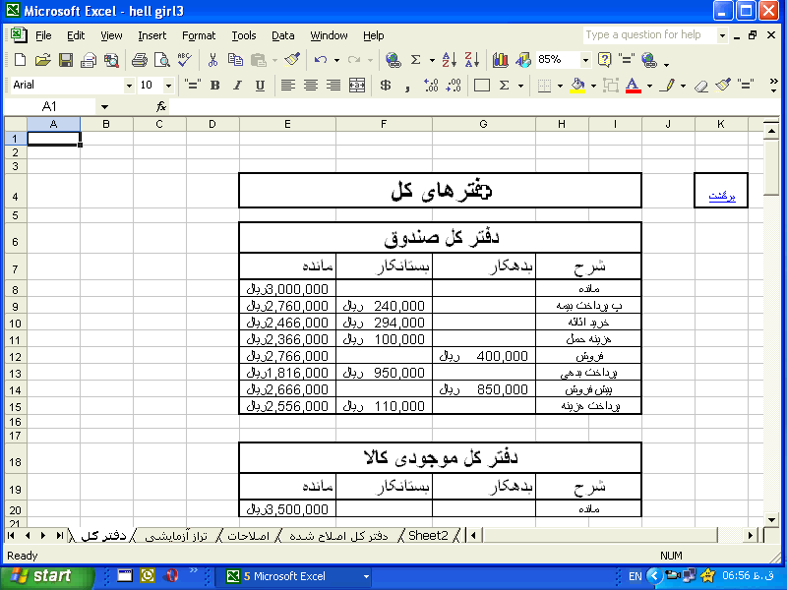
خروج
بازگشت

Slide 10
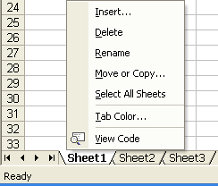
تنظیمات )Sheetصفحه)
راست کلیک بر روی Sheet
:Insertاضافه کردن
:Deleteحذف
:Rename تغییر نام
:Tab colorتغییر رنگ

Slide 11
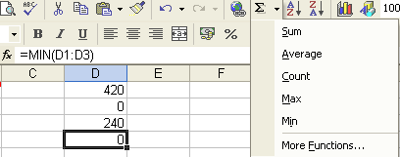
فرمول نویسی اتوما تیک
انتخاب سلولی که باید در آن جواب باشد
نوار ابزار استاندارد گزینه
Auto sum sum: مجموع
Average: میانگین
count: شمارش
max: بزرگترین
min: کوچکترین
3. انتخاب اعدادی که باید در
محاسبه قرار گیرند
4. فشردن دکمه Enter

Slide 12
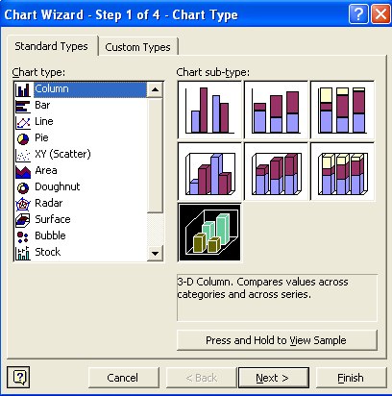
رسم نمودار
مرحله اول:
انتخاب نوع نمودار

Slide 13
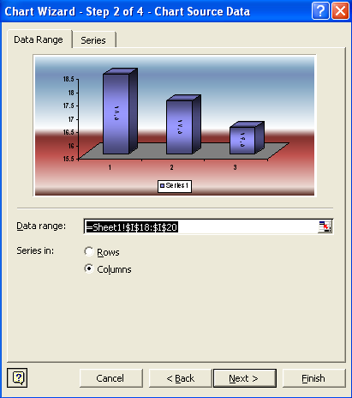
مرحله دوم
انتخاب داده ها :
Rows : سطری
Columns: ستونی

Slide 14
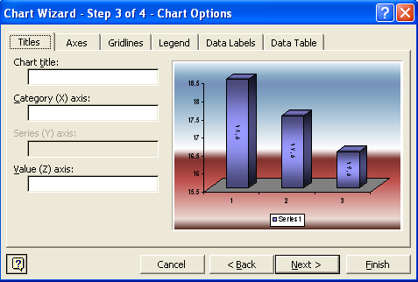
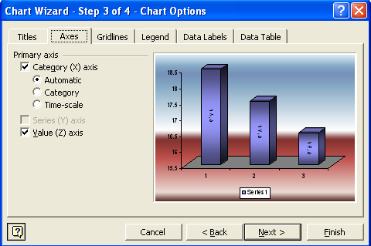
مرحله سوم
تب 1:عناوین نمودار
تب 2: اعداد محور

Slide 15
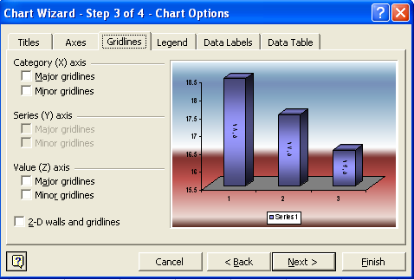
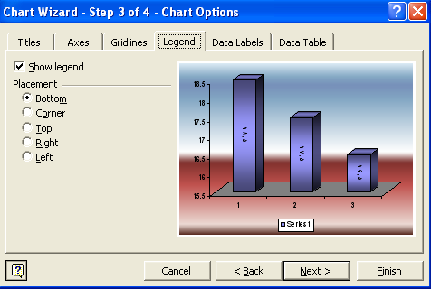
تب 3: خط های راهنمای پشت نمودار
تب 4:راهنمای نمودار که با غیر فعال کردن گزینه show legendراهنما از بین می رود

Slide 16
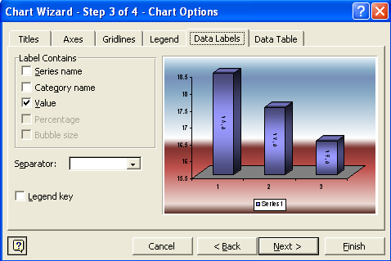
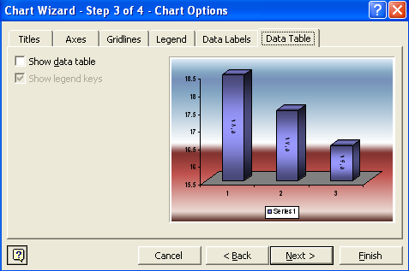
تب 5: ارزش گذاری و فعال کردن ارزش value
تب 6:اضافه کردن جدولی که بر حسب آن نمودار کشیده ایم

